Slide 1
ASIGNACIONES SALARIALES
2025
Bogotá D.C. / 2025

Slide 2
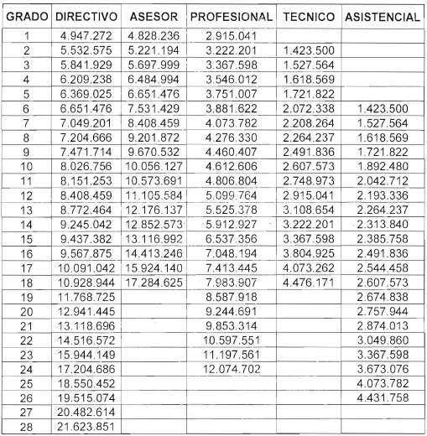
Escala Salarial 2025
Título . Título . Título
Subtítulo

Slide 3
¡Gracias!

